Slide 1
Exportaciones e importaciones mundiales
Yiseth Gutiérrez

Slide 2

Exportaciones e importaciones totales realizadas en años determinados.

Slide 3
Objetivo
Saber si los países exportan más productos de los que importan al año, y conocer la diferencia entre el año 1988 y el 2021.
Que tanto afectan los aranceles al comercio y de qué manera se deben aplicar.
1989 | 2000 | 2012 | 2021

Slide 4

Problemática
La aplicabilidad de aranceles para cada exportación e importación a realizar y las diferentes políticas para ello, aquí veremos 2.

Slide 5
País
Datos utilizados
Año
Exportaciones
Importaciones
AHS
MFN
Sujeta a derechos
Los AHS son aranceles que afectan las importaciones y los MFN son ventajas comerciales impuestas de manera extendida a todos sin preferencias.
Sujeta a derechos, libre de ellos y derechos específicos son estados de las importaciones.

Slide 6
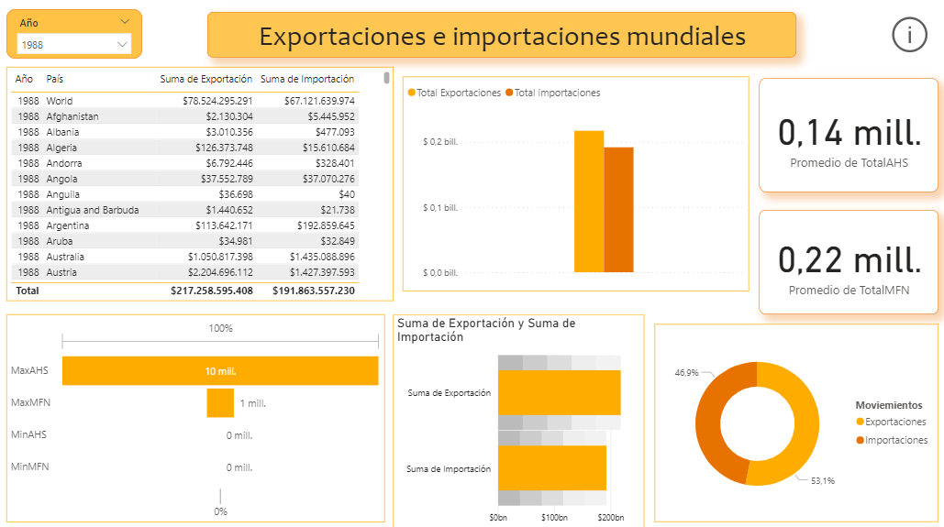
Resultados e interpretaciones

Slide 7
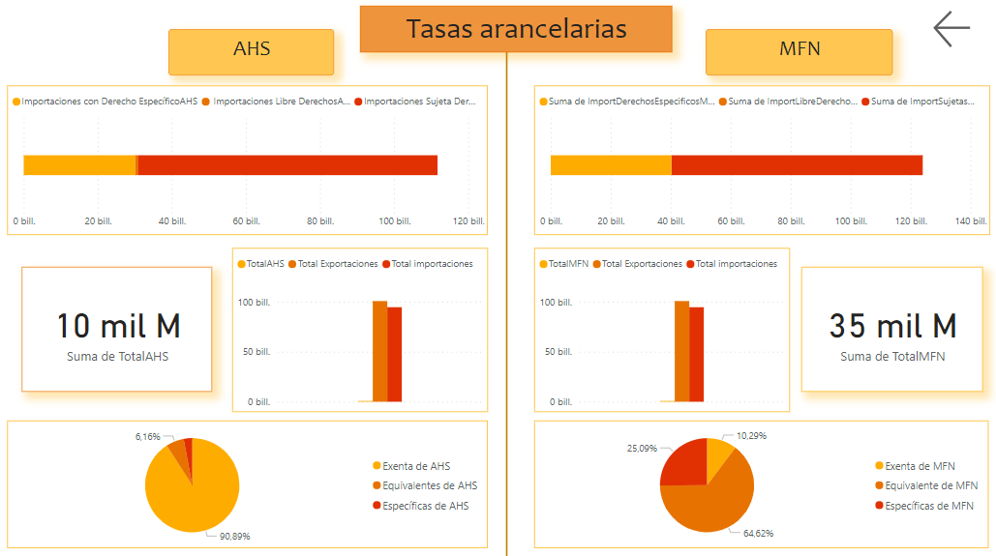

Slide 8
Conclusión
Diferencias entre 1988 y 2021
Los promedios de aplicabilidad del AHS aumentan de 0,14 millones en 1988 a 2,28 millones en 2021.
Asimismo, el MFN pasa de un 0,22 millones en 1988 a 7,32 millones en 2021.
Aún con el pasar de los años se sigue manteniendo el número total de exportaciones pasando de 53% en 1988 a 52,67% en 2021.

